Slide 1

微信赋能冠德 共建新型智慧油站
Notes:
2.冠德十年以来致力通过科技提升油站经营，在搭建自有知识产权IT平台同时，非常注重借助微信能力为客户提供更好服务，逐步从开始的单一的公众号到发展到微信各项能力综合接入。

Slide 2
油站运营，最核心的问题是
单位时间的车流量
快点！

Slide 3
对消费者来说，想要的体验是
别让老子/老娘等
快点！

Slide 4

双方共同的诉求

Slide 5
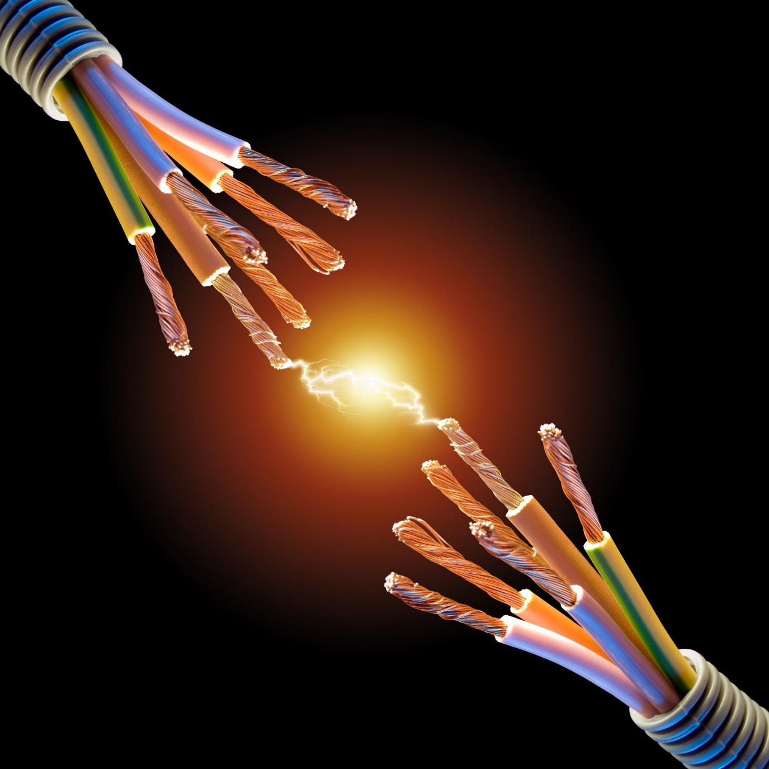
快点！
一致的诉求
才能擦出火花

Slide 6
一次加油的时间轴
进站
加油
排队
买单
开发票
离站
1分钟
3分钟
5分钟
1分钟
2分钟
1分钟
12分钟

Slide 7
一次加油的时间轴
占用了太多非核心业务的时间
进站
加油
排队
买单
开发票
离站
1分钟
3分钟
5分钟
1分钟
2分钟
1分钟
必须无限缩短

Slide 8

关键的思路
从识别钱，到是别人
钱包
车
钱
车牌

Slide 9
关键的业务
车牌识别

Slide 10
关键的通道
微信免密支付

Slide 11
关键的设别
智能油机 & 手持终端

Slide 12
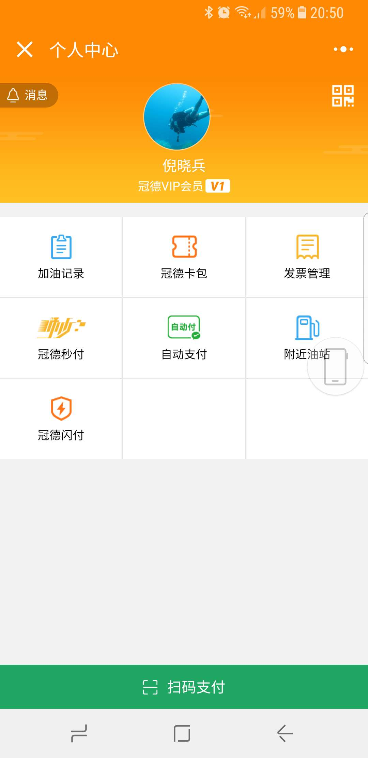
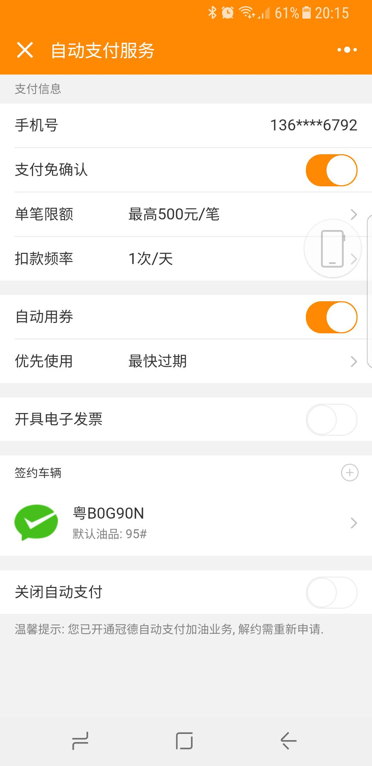
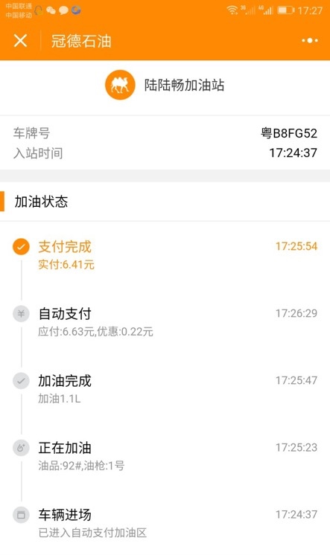
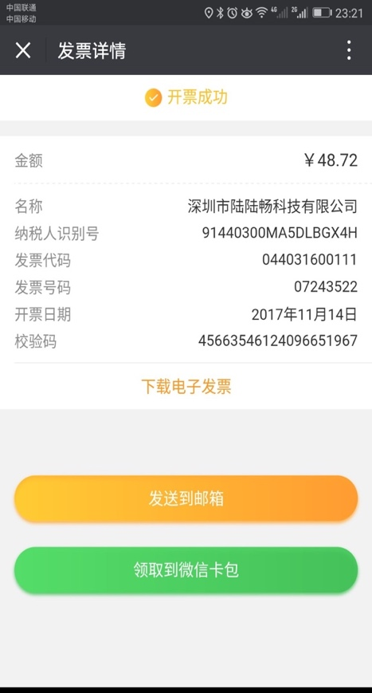
关键的载体与操作
消费者通过小程序，绑定车牌与钱包，从支付到发票，全自动化完成

Slide 13
进站
加油
排队
买单
开发票
离站
1分钟
3分钟
5分钟
1分钟
2分钟
1分钟
12分钟
进站
加油
离站
1分钟
3分钟
1分钟
6分钟
无限接近油站设施所决定的上限的天花板

Slide 14
实际运营
？条车道、？条油枪的站，一个小时内
我们能接待300辆车
比原来提升了近40%

Slide 15
于此同时，关键的收获
用户
连接 + 促销 + 互动 + 生态

Slide 16
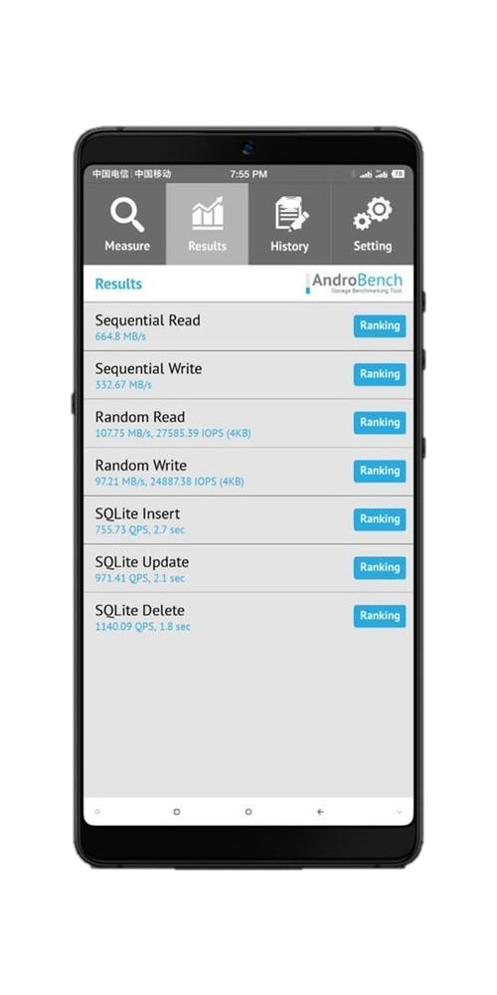
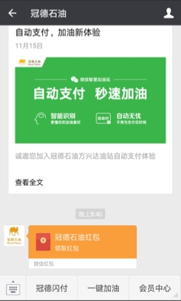
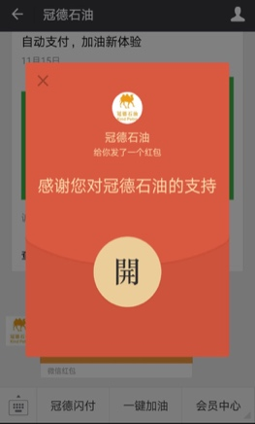
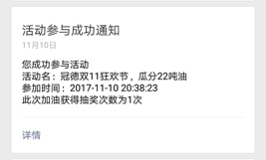
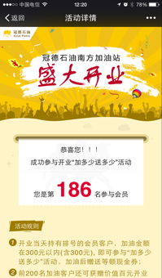
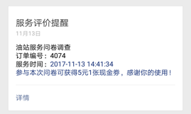
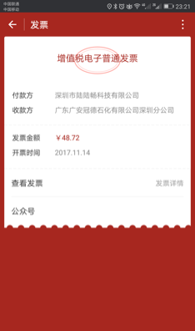
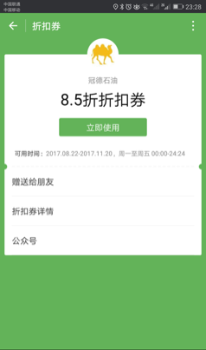
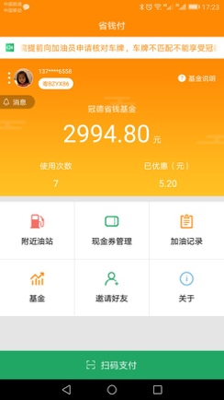
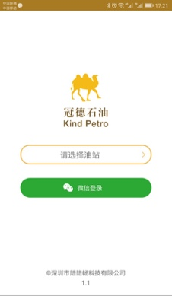
全面综合和更深利用微信能力
公众平台
微信支付
利用开放API，行业深度定制
扩展微信支付功能如红包营销
微信卡包
开放平台
会员卡、优惠券、电子发票对接
APP接入微信登录及微信支付
深度绑定用户

Slide 17
除了传统加油业务，构建3大新的线上业务板块
用户
内容运营
金融服务
推广服务

Slide 18
下一步：人脸识别自动支付便利店
Coming Soon……
预计2018年4月份上线应用

Slide 19
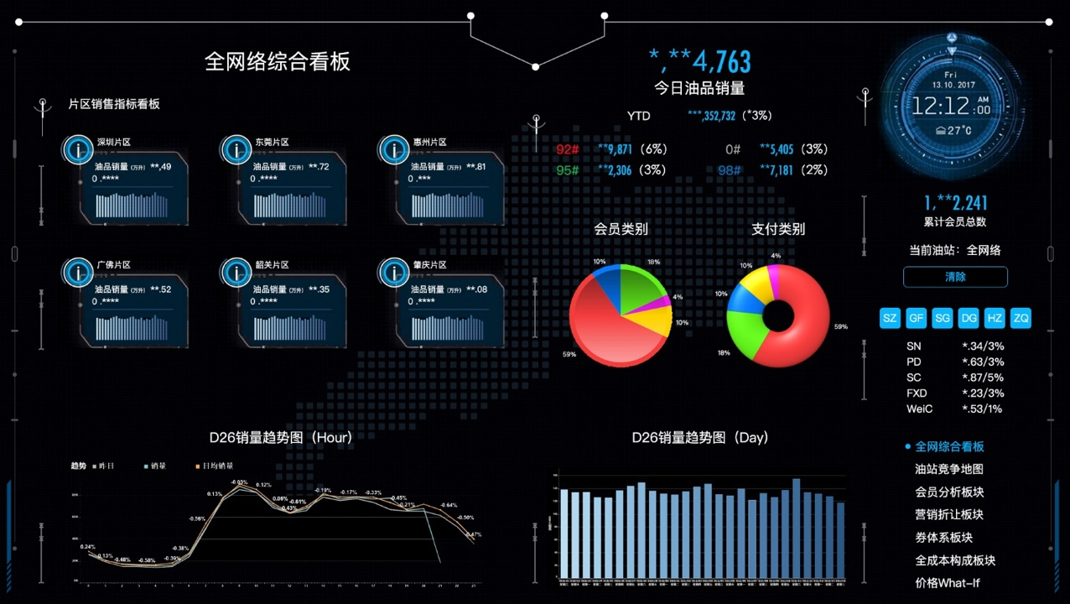
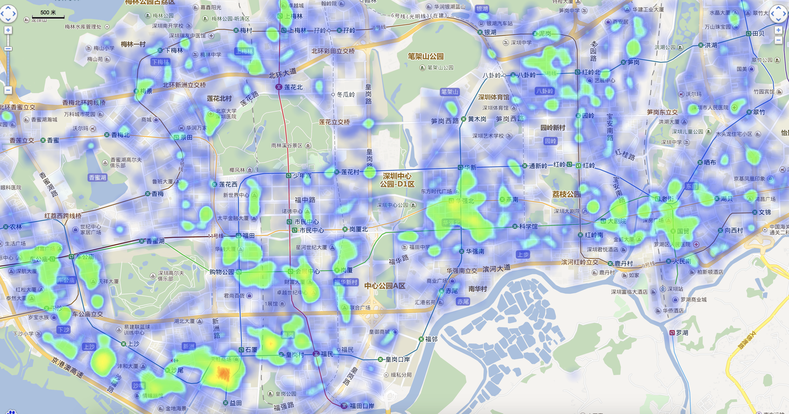
下一步：大数据分析让智慧更智慧

Slide 20


